Slide 1
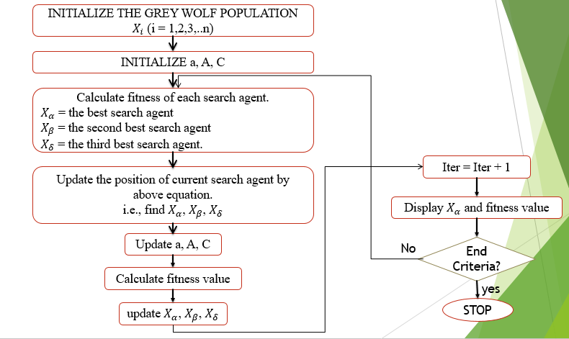
Khởi tạo đàn sói (số lượng, giá trị, vị trí, các giới hạn tìm kiếm, các hằng số cần thiết)
Khởi tạo các vector cố định xác định độ dịch chuyển sau mỗi vòng lặp cho từng phần tử tìm kiếm đàn sói.
Tính toán giá trị hàm đặc trưng cho từng phần tử tìm kiếm của đàn, lưu lại giá trị của ba phần tử tìm kiếm cho giá trị tối ưu nhất, xác định vị trí trung gian.
Tăng số lần đếm vòng lặp
Cập nhật vị trí của đàn sói dựa trên giá trị ước tính tính từ vị trí của ba phần tử tối ưu nhất.
Hiển thị giá trị tối ưu
và vị trí phần tử tốt nhất
Sai.
Cập nhật lại các vector dịch chuyển.
Hết vòng lặp?
Đúng.
Tính toán lại hàm đặc trưng.
Thoát.
Lưu lại ba phần tử tối ưu nhất

Slide 2
Khởi tạo đàn kiến (số lượng, giá trị, vị trí, các giới hạn tìm kiếm, các hằng số cần thiết)
Khởi tạo các nguồn thức ăn và các vector chuyển dịch, độ phân tán pheromones.
Tính toán giá trị hàm đặc trưng cho từng phần tử tìm kiếm của đàn đối với mỗi nguồn thức ăn.
Tăng số lần đếm vòng lặp
Cập nhật giá trị của nguồn thức ăn dựa trên giá trị xác suất lựa chọn đường đi của đàn kiến.
Hiển thị giá trị tối ưu
và vị trí phần tử tốt nhất
Sai.
Cập nhật lại lưu lượng pheromones.
Hết vòng lặp?
Đúng.
Tính toán lại hàm đặc trưng.
Thoát.
Lưu lại con đường tối ưu nhất

